Slide 1
HISTÓRICO DO PRODES_DETER_PANAMAZÔNIA
1978 |  | CPI (René Novaes)
1979 |  | IBDF + INPE
1988 a 2003 |  | PRODES Analógico
1992 |  | PANAMAZÔNIA I
1997 |  | PRODES Digital
2003 a 2006 |  | DETER
2007 |  | PANAMAZÔNIA II

Slide 2

PRODES DIGITAL
METODOLOGIA
MINISTÉRIO DA CIÊNCIA E TECNOLOGIA
INPE - Instituto Nacional de Pesquisas Espaciais
Coordenação Geral de Observação da Terra - OBT
Programa Institucional Amazônia - AMZ
Divisão de Sensoriamento Remoto - DSR
Divisão de Processamento de Imagem - DPI

Slide 3
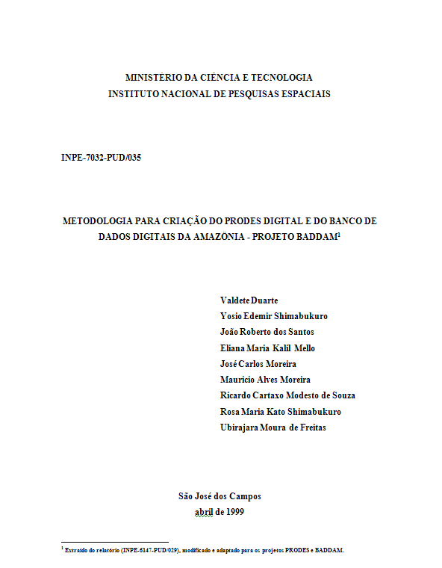
DUARTE, V.; SHIMABUKURO, Y. E.; SANTOS, J. R.; MELLO, E. M. K.; MOREIRA, J. C.; MOREIRA, M. A.; SOUZA, R. C. M.; SHIMABUKURO, R. M. K.; FREITAS, U. M. Metodologia para criação do PRODES digital e do banco de dados digitais da Amazônia: Projeto BADDAM. Sao Jose dos Campos: INPE, 1999. 33 p. (INPE-7032-PUD/035). Disponível em: <http://urlib.net/6qtX3pFwXQZ3r59YD6/GNUii>. Acesso em: 15 jul. 2014

Slide 4
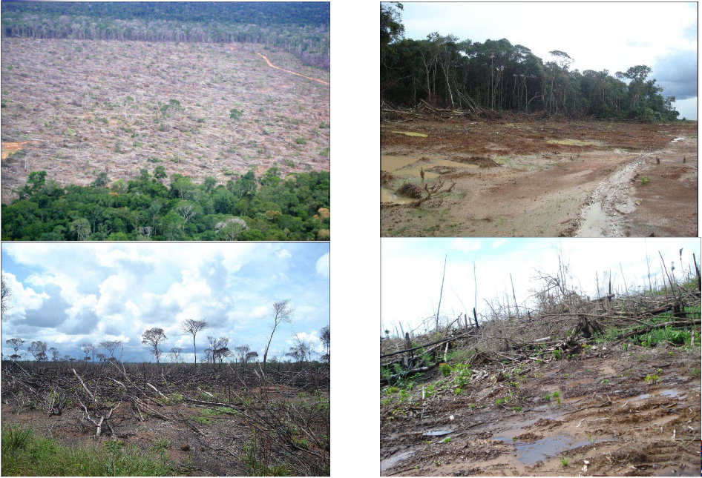
Desmatamento dectado pelo PRODES = Corte raso

Slide 5
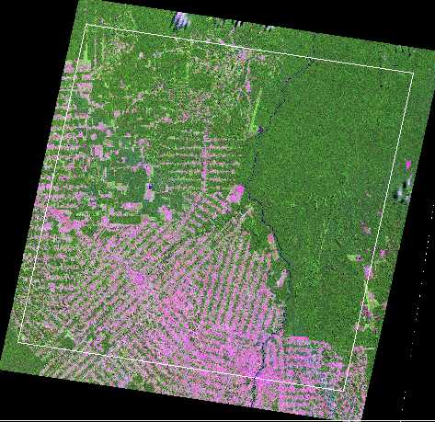
LINHA MEDIANA ENTRE IMAGENS LANDSAT ADJACENTES,
MOSTRANDO A ÁREA ÚTIL DE CADA CENA (PROJETO)
Base: imagem Landsat
Procedimentos:
Base de dados
  Área útil / histórico agregado para determinar somente o incremento do ano em avaliação
Processamento computacional de imagens em SIG
Edição
Resultado final
Disseminação

Slide 6
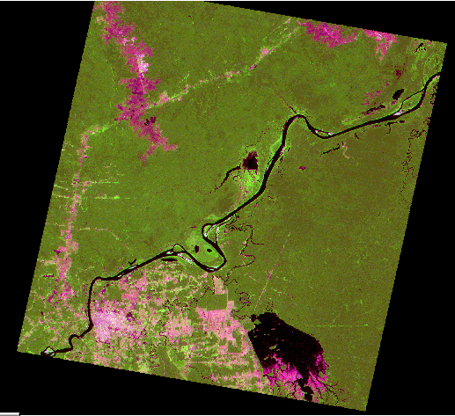
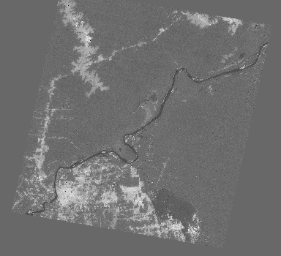
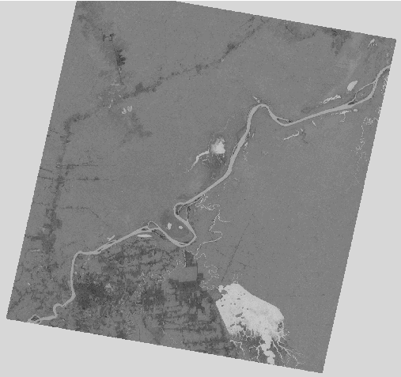
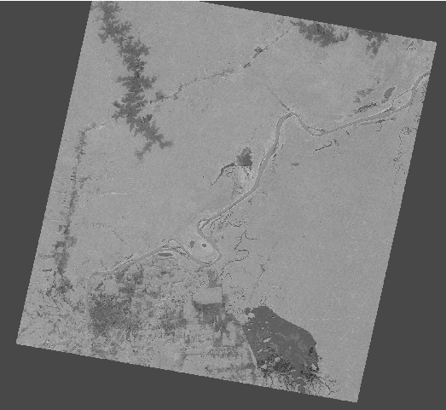
Composição colorida Landsat TM
Modelo Linear de Mistura Espectral
Solo Sombra Vegetação

Slide 7
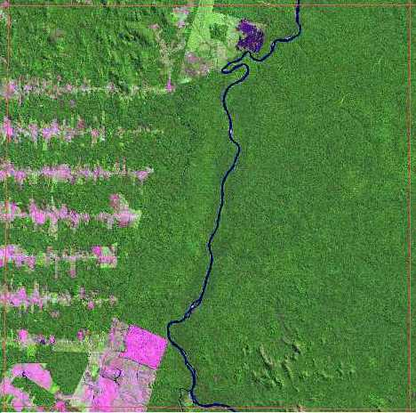
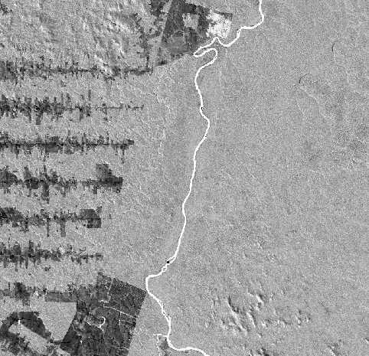
REDUZIR DIMENSIONALIDADE DA IMAGEM TM (RGB)
ATRAVÉS DA CRIAÇÃO DA IMAGEM FRAÇÃO-SOMBRA,
ALÉM DE PERMITIR A DISCRIMINAÇÃO DE TEMAS
Queimada
Floresta Primária
Rebrota
DISCRIMINAÇÃO DA FLORESTA
DAS OUTRAS ÁREAS ALTERADAS
E DA DRENAGEM (áreas em preto e branco)
Desmatamento Típico

Slide 8
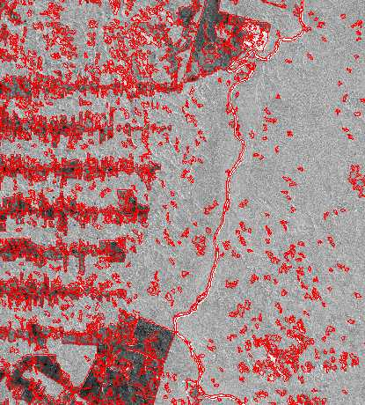
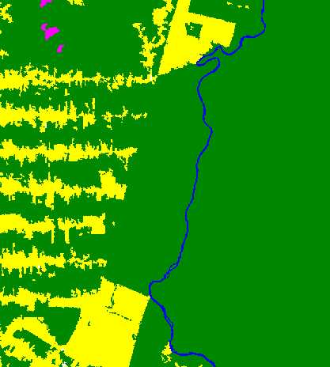
SEGMENTAÇÃO E CLASSIFICAÇÃO TEMÁTICA DA IMAGEM SOMBRA
LIMIARES 8 E 16 PARA SIMILARIDADE E ÁREA (ÁREA MÍNIMA MAPEADA 5,76 há)

Slide 9
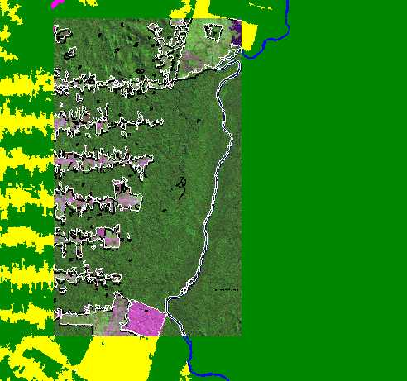
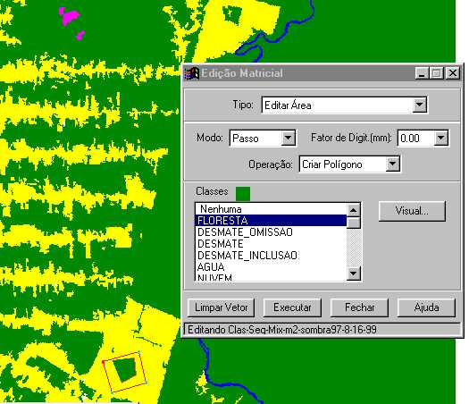
EDIÇÃO MATRICIAL REALIZADA POR FOTOINTÉRPRETE NA TELA DO COMPUTADOR
A SUPERPOSIÇÃO DOS ARQUIVOS VETORIAIS PERMITE EDITAR OU ELIMINAR POLÍGONOS
Agregado-97
# AGREGADO-97, ASSEGURA E MANTÉM A COERÊNCIA COM OS DADOS HISTÓRICOS DO PRODES ANALÓGICO

Slide 10
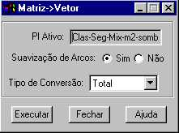
MAPEAMENTO DA IMAGEM CLASSIFICADA, CONVERSÃO DE FORMATO RASTER VETOR
OBTENÇÃO DOS VETORES DO MAPEAMENTO

Slide 11
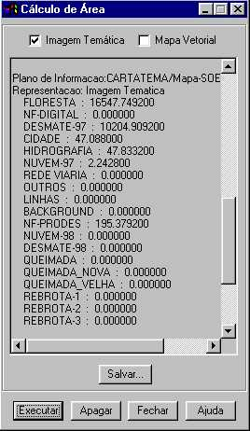
OBTENÇÃO DO MAPA FINAL DA EXTENSÃO DO DESFLORESTAMENTO BRUTO
CÁLCULO DA ÁREA DOS TEMAS
MASCARAR TEMAS
APLICAÇÕES DIVERSAS

Slide 12
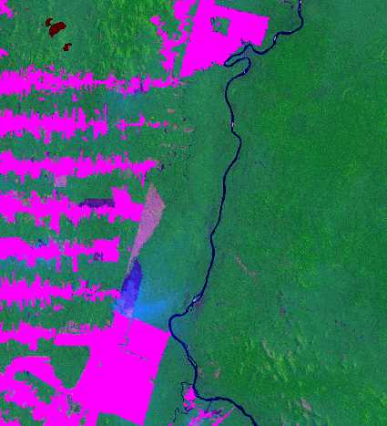
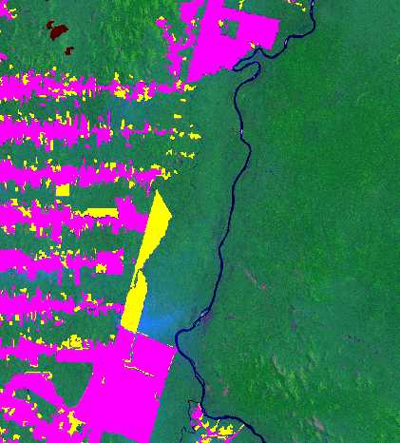
DETALHE DA REPRESENTAÇÃO DA EXTENSÃO DO DESFLORESTAMENTO 1997 E DO INCREMENTO DE 1998

Slide 13
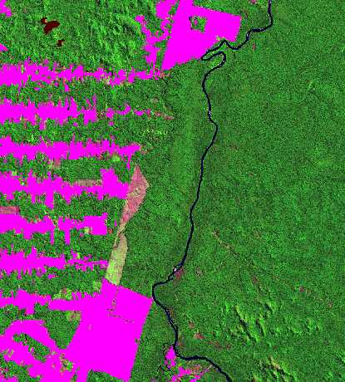
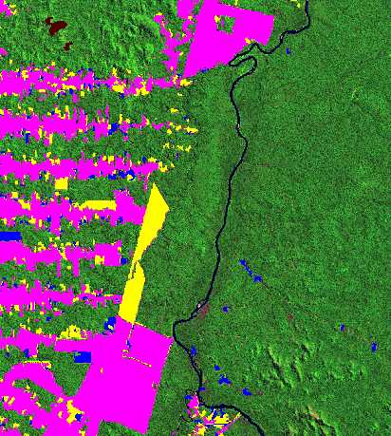
DETALHE DA REPRESENTAÇÃO DA EXTENSÃO DO DESMATAMENTO DE 1997 E DOS INCREMENTOS DE 1998 E 1999
Incremento de Borda ou distorção ???

Slide 14
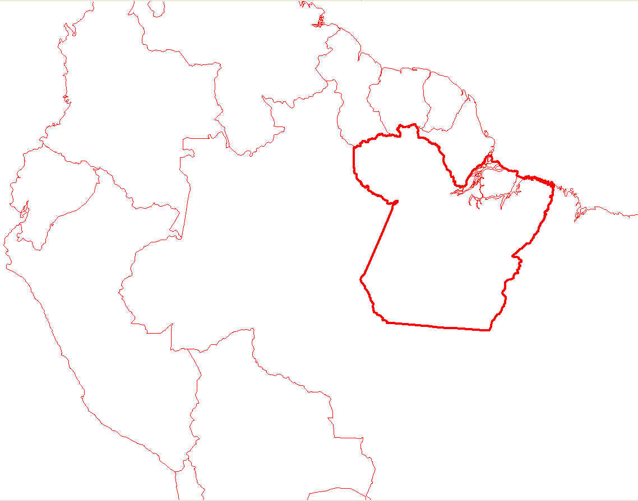
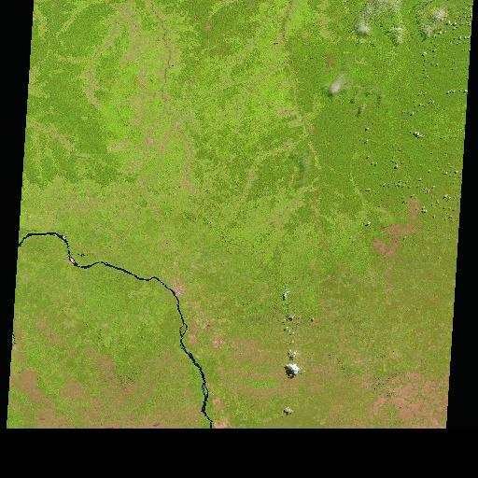
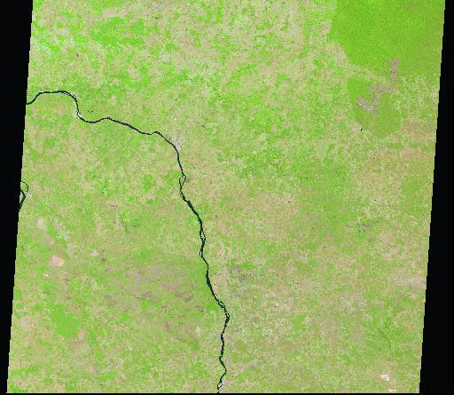
Examples
Estado do Pará: desmatamento desordenado
1986
2006
Landsat 222/64

Slide 15
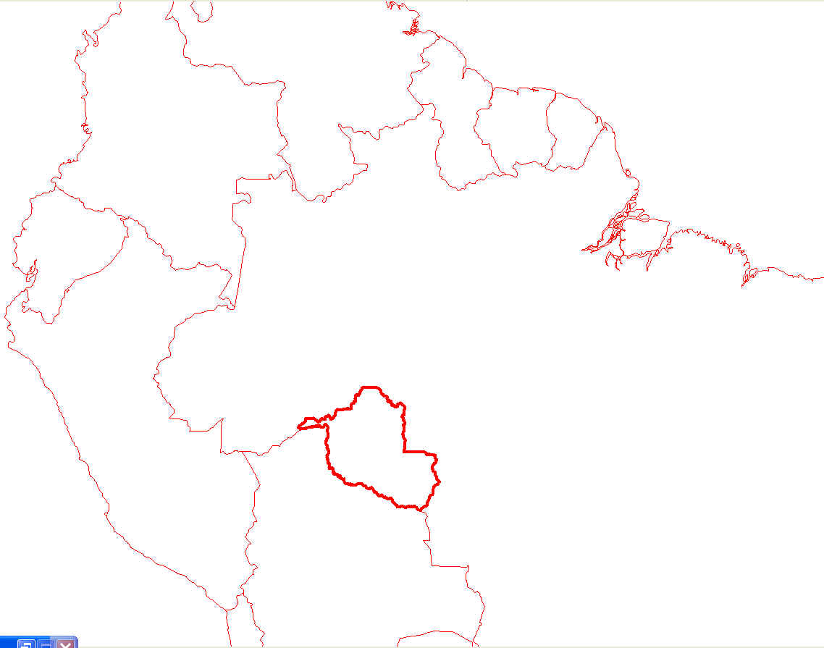
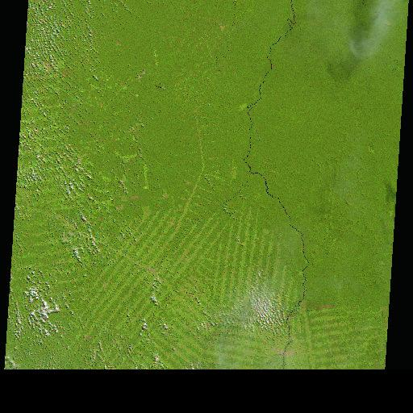
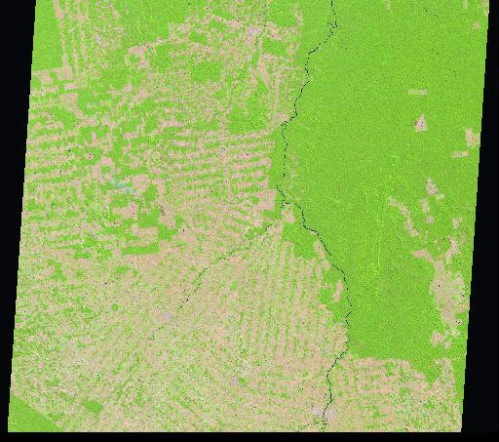
Examples
Estado de Rondônia: desmatamento em espinha de peixe (projetos de colonização)
1986
2006
Landsat 231/67

Slide 16
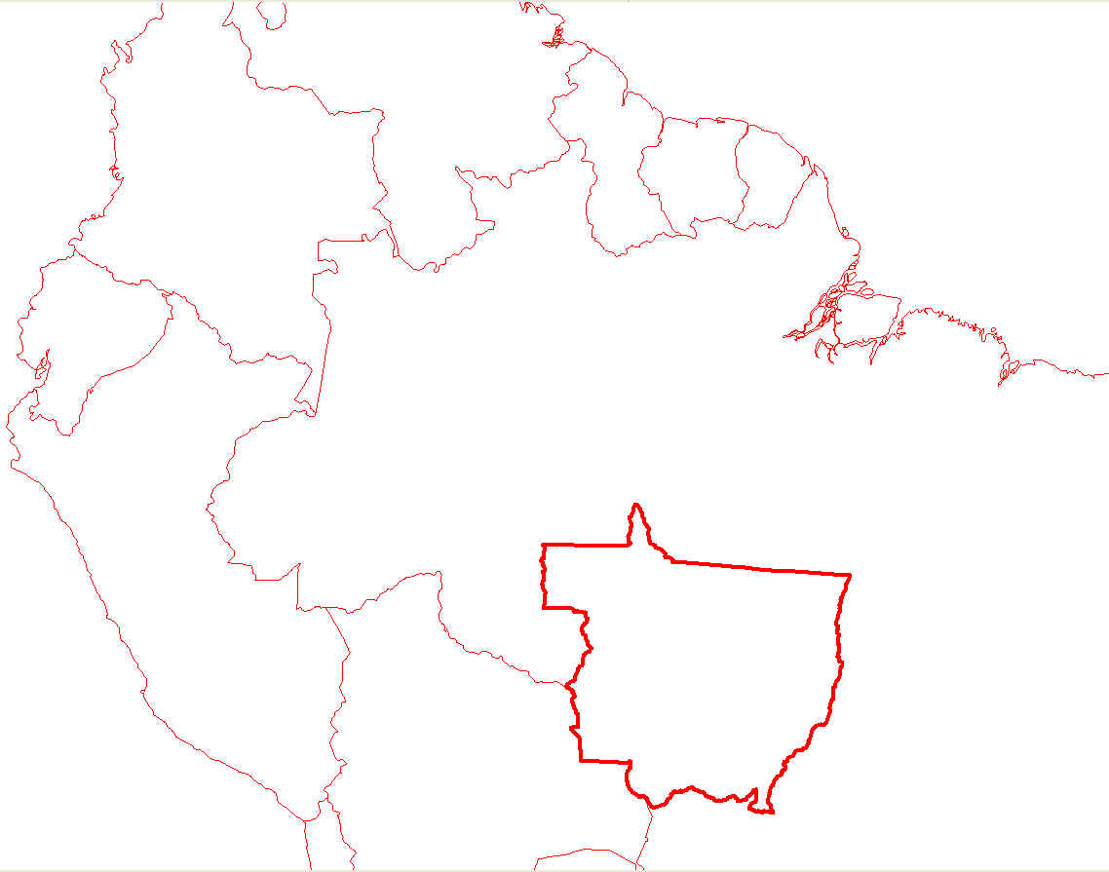
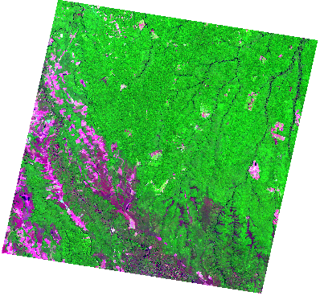
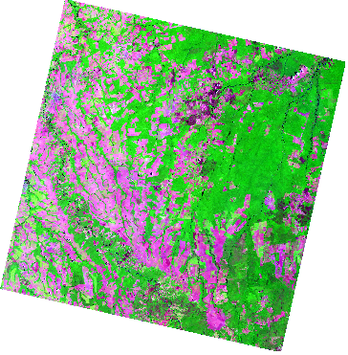
Examples
Estado do Mato Grosso: desmatamento para grandes empreendimentos agro-pecuários
1985
2015
Landsat 226/69

Slide 17
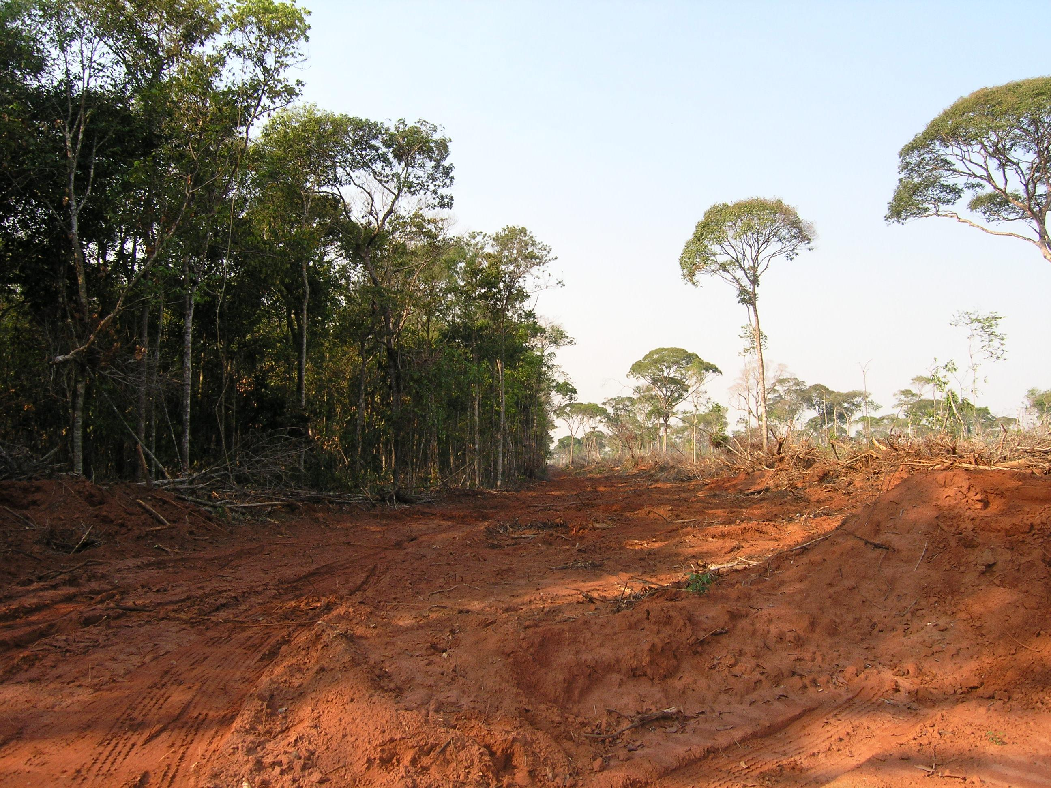
Como ocorre o processo de desmatamento?

Slide 18
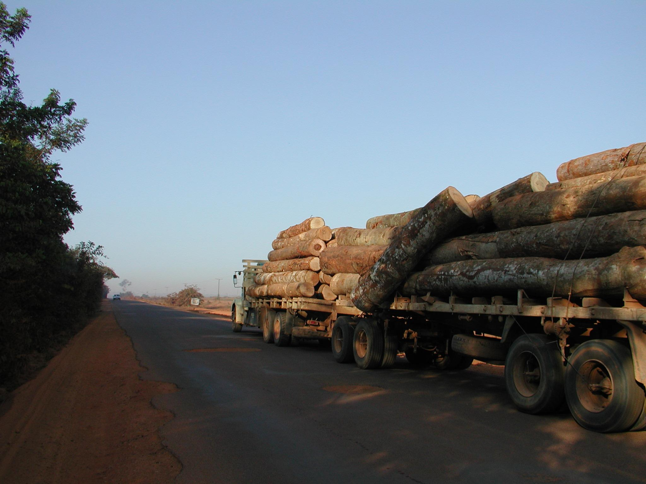
Corte seletivo

Slide 19
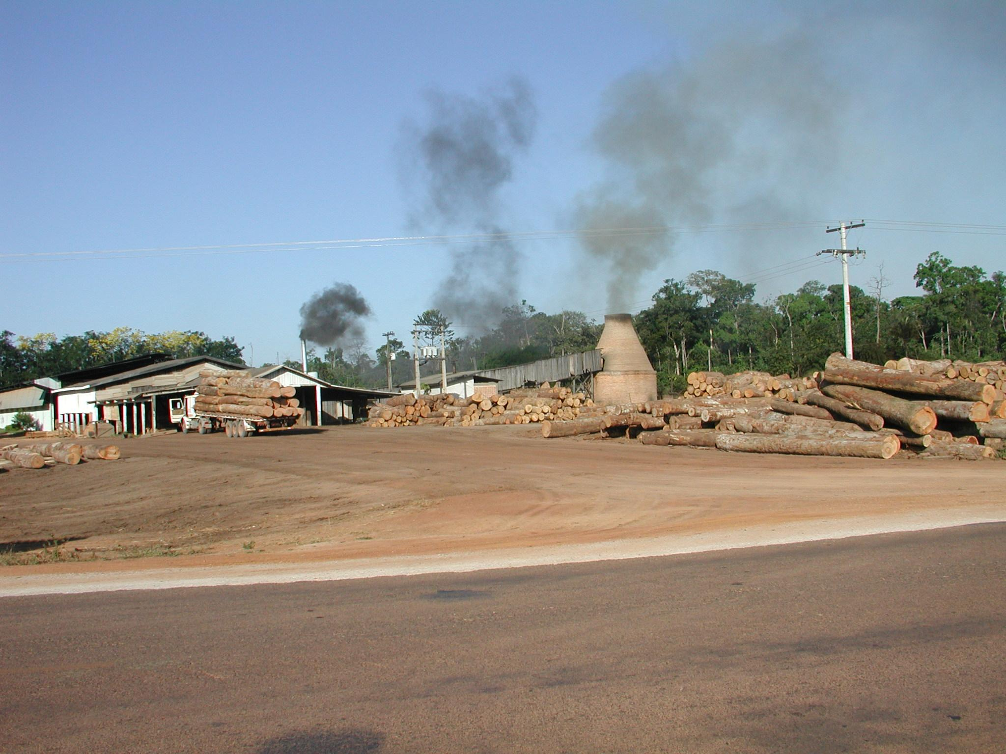

Slide 20
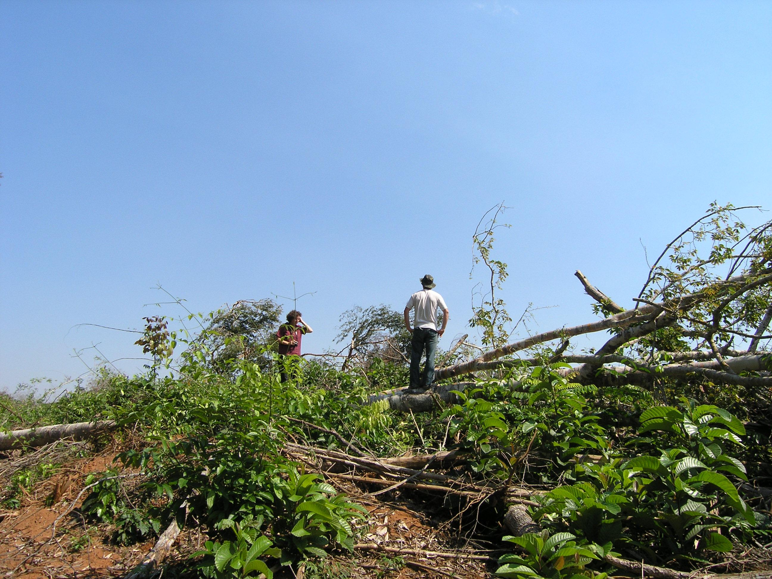

Slide 21
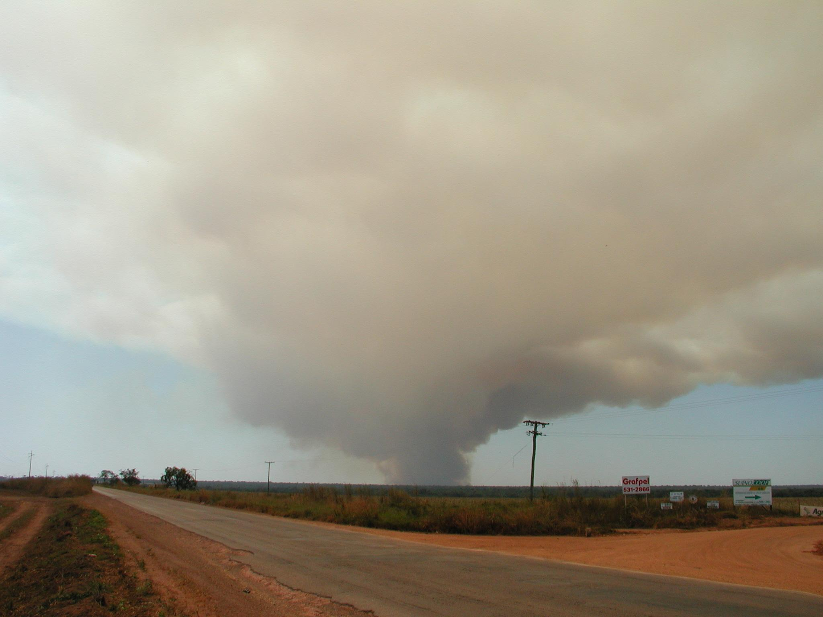
Queimada em andamento

Slide 22
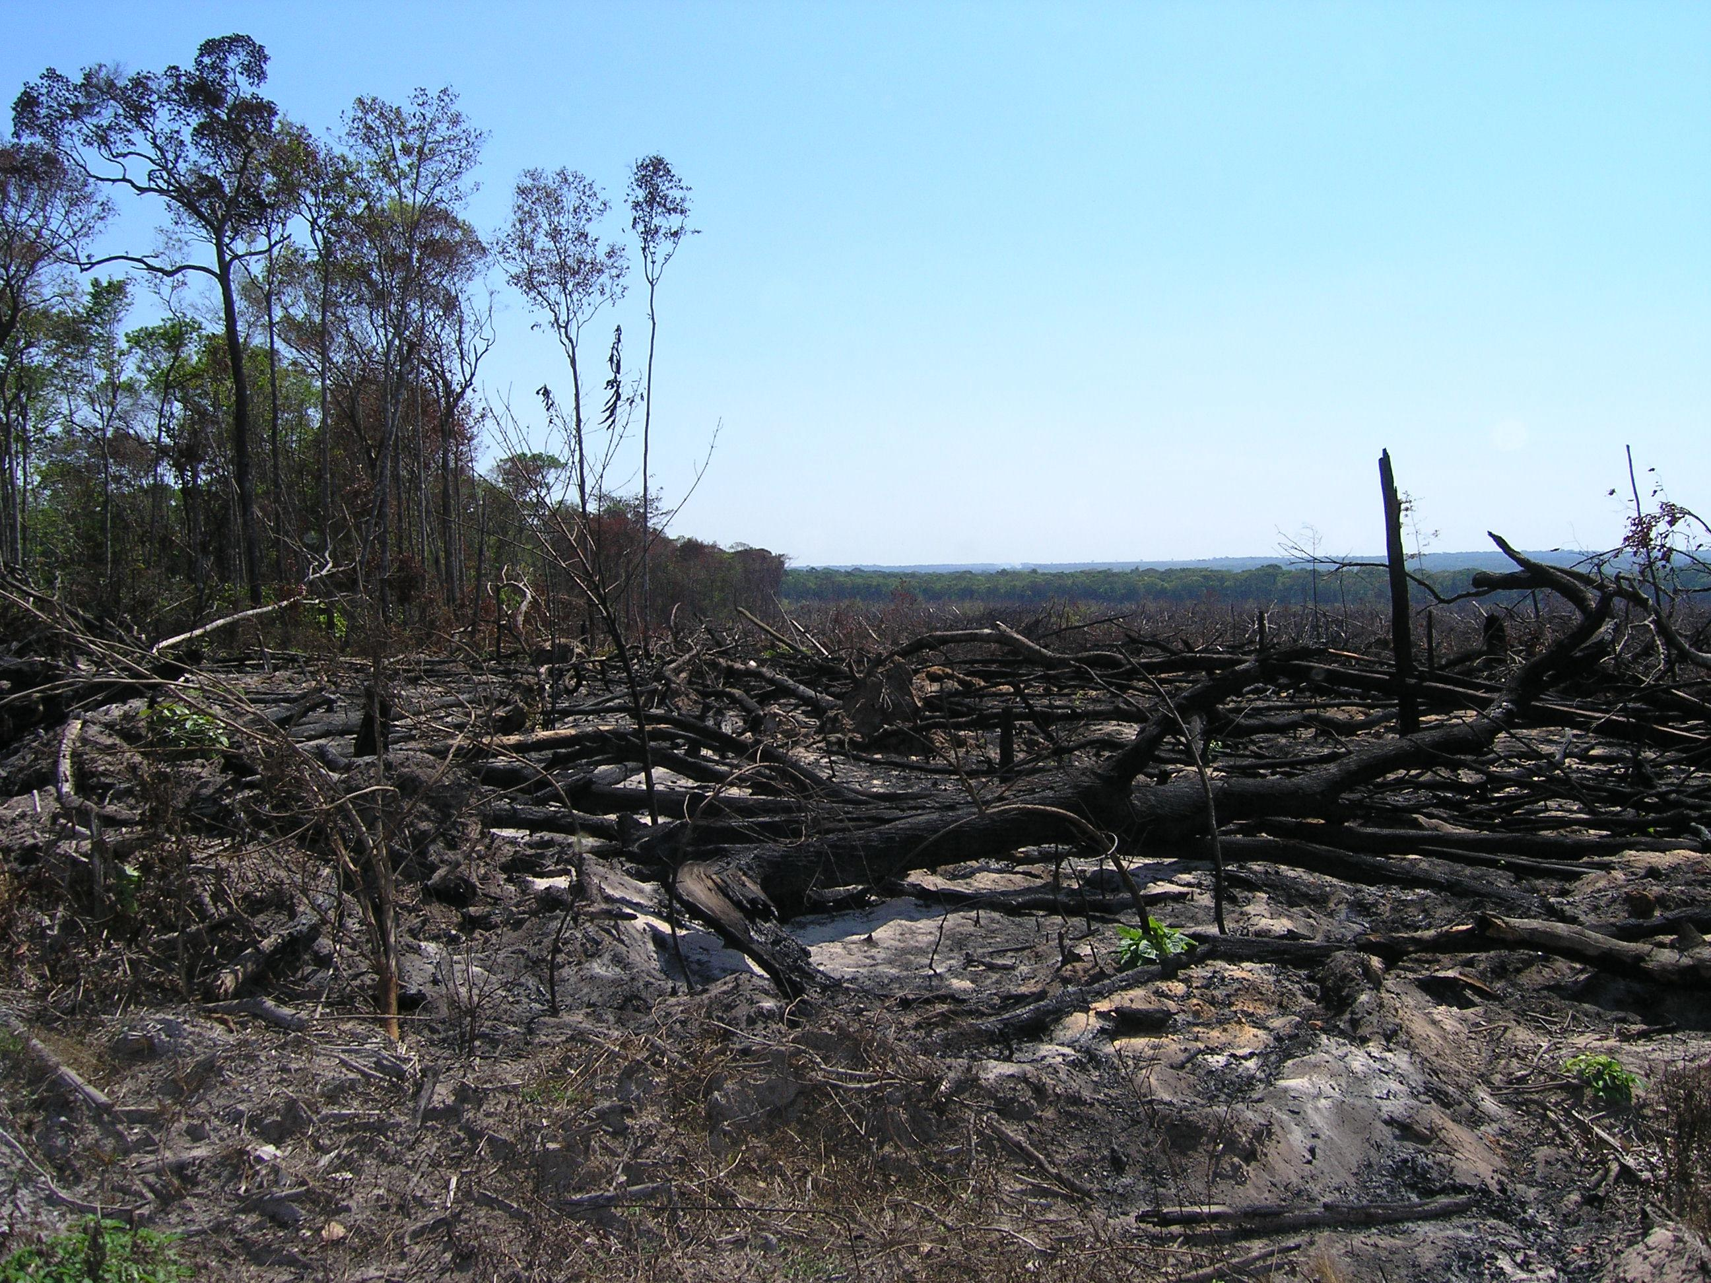

Slide 23
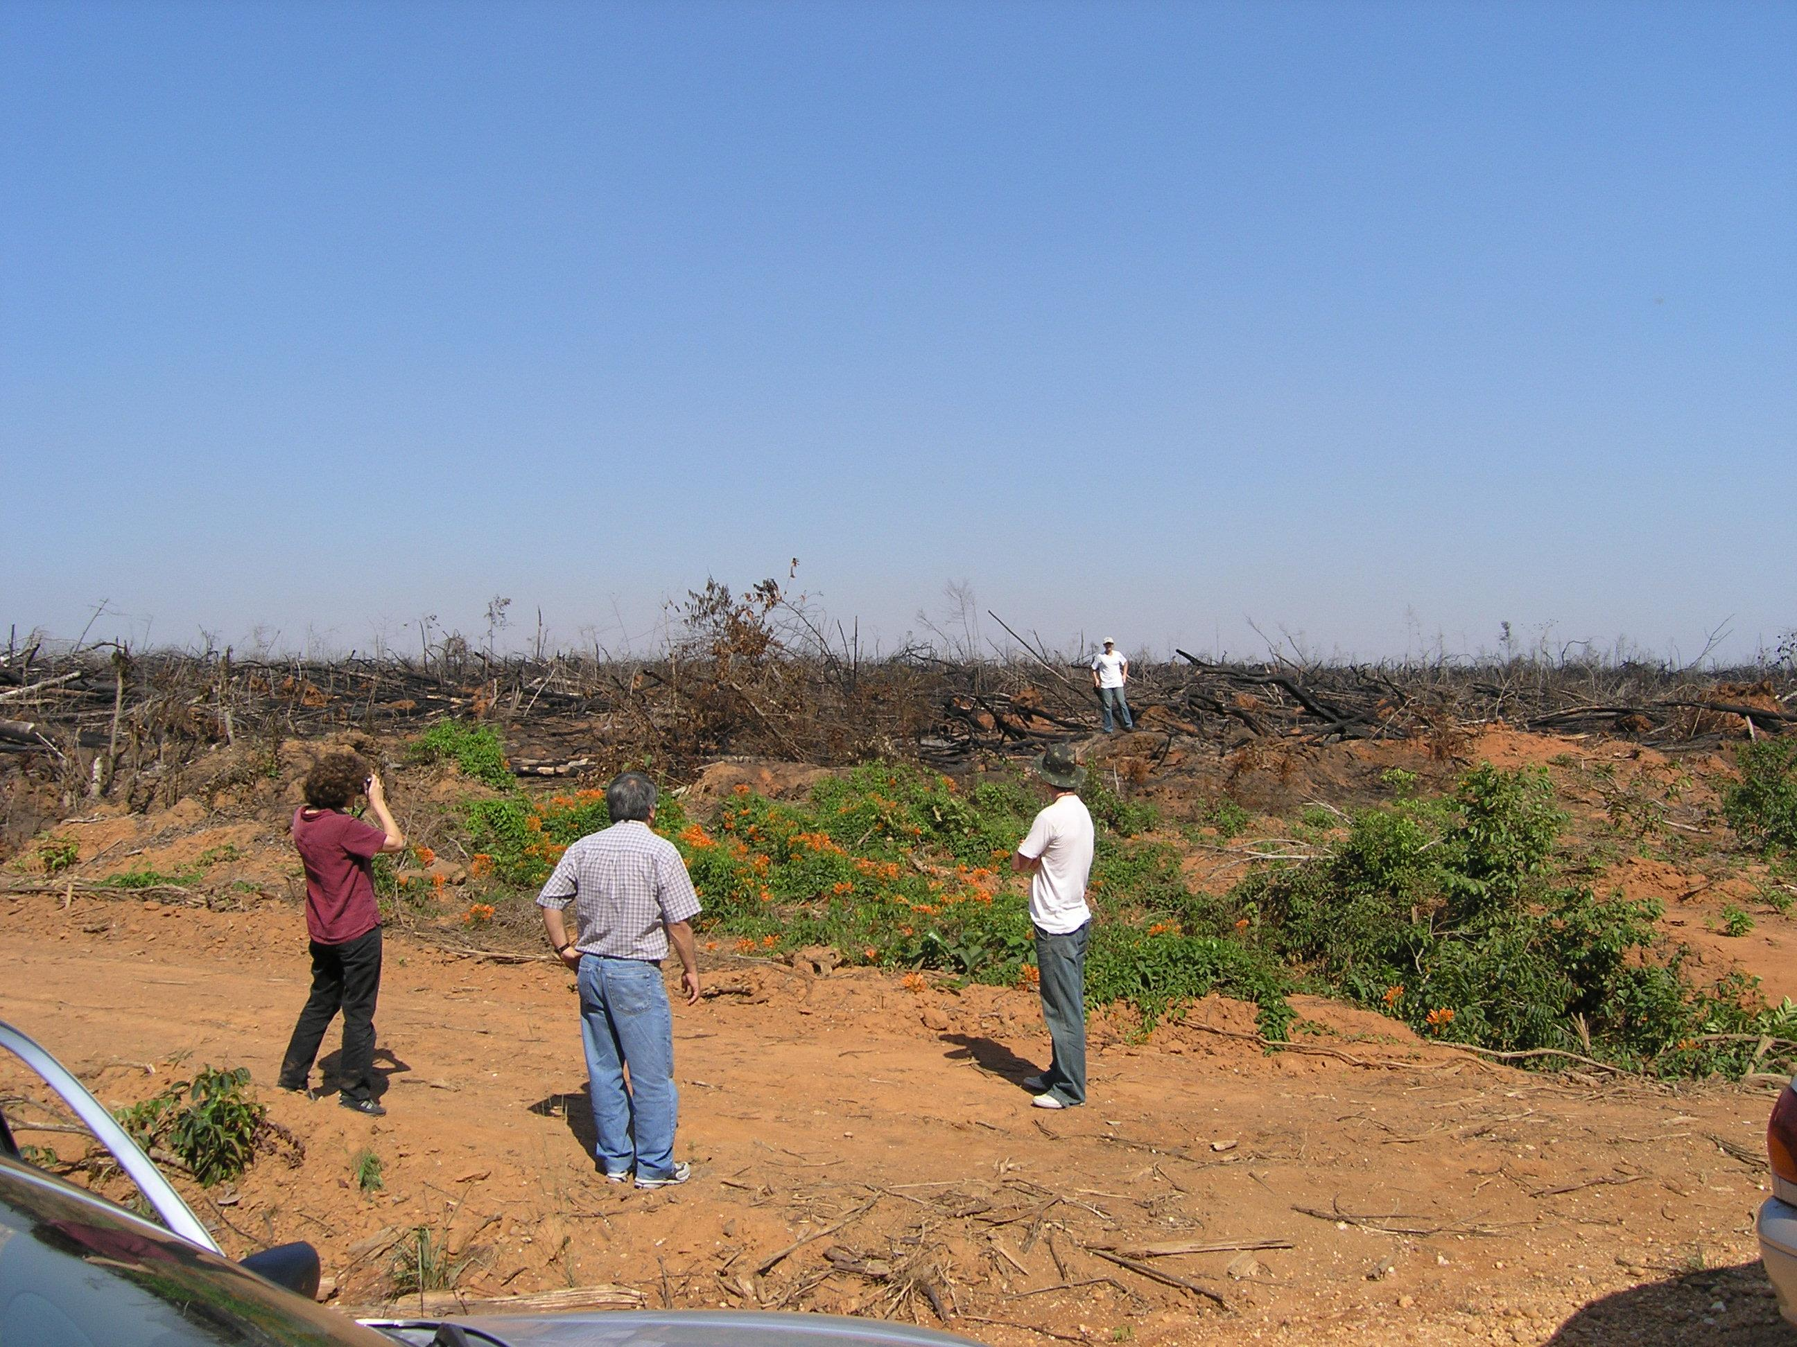
Remanescentes de queimadas

Slide 24
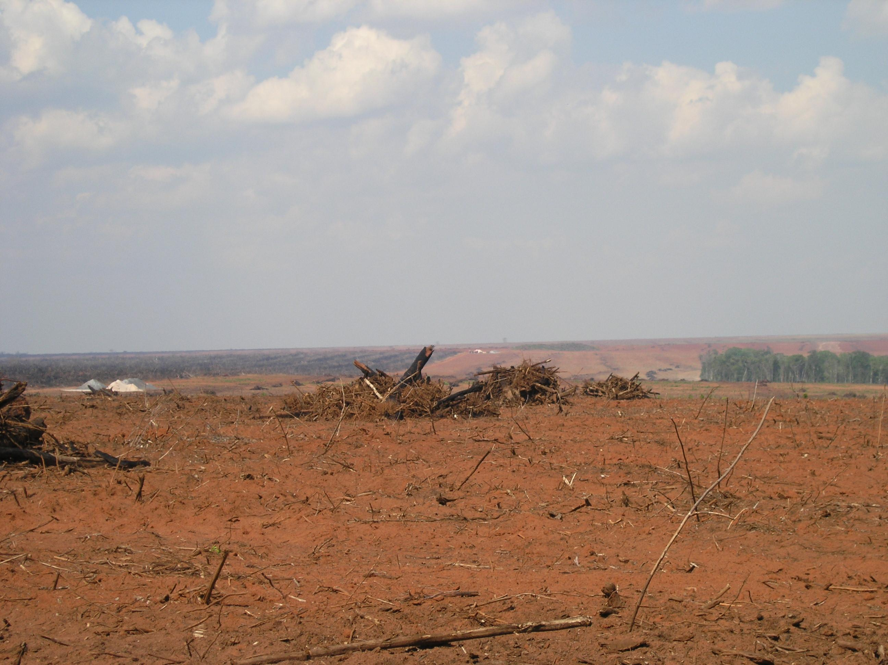
Os remanescentes são empilhados e queimados sucessivamente

Slide 25
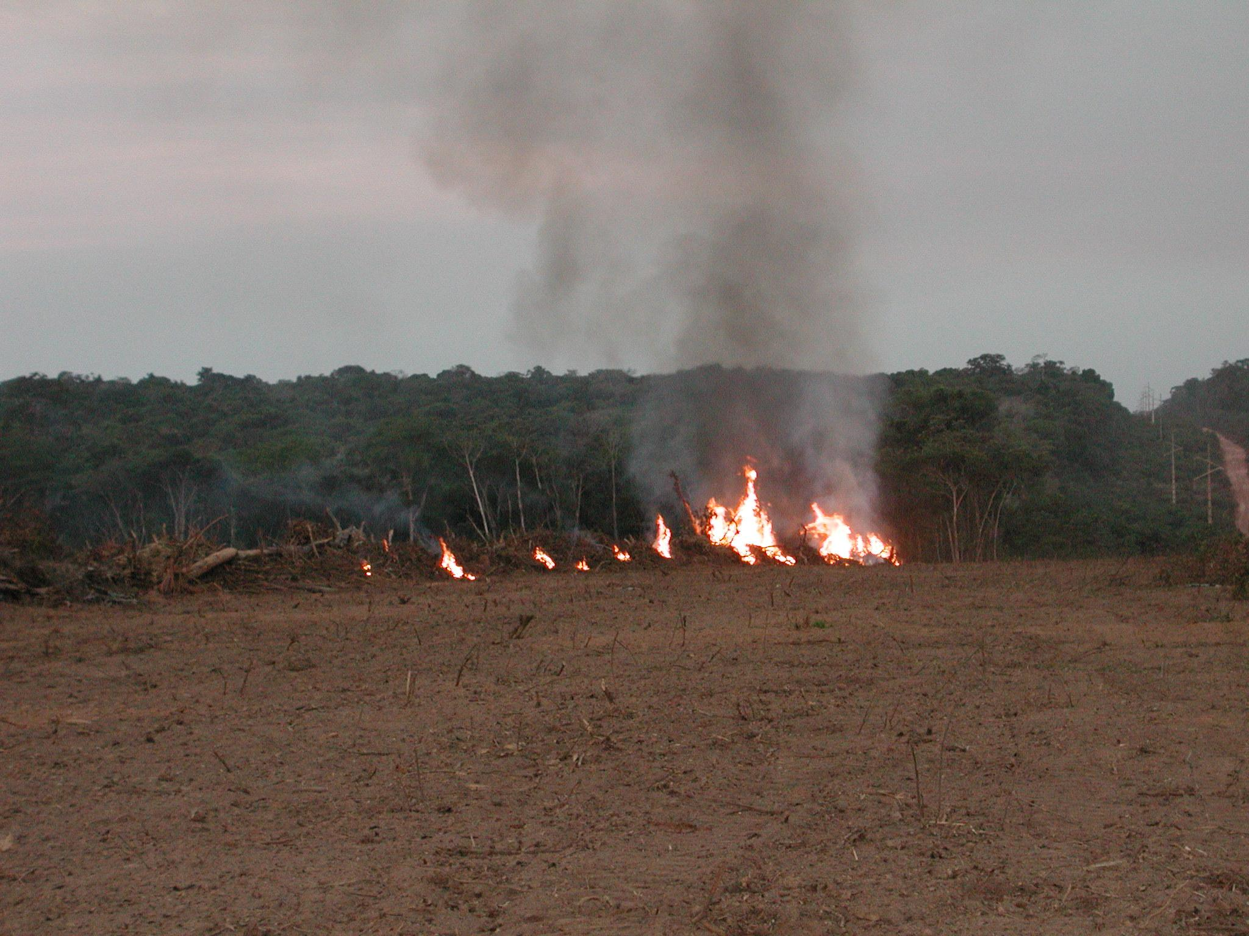
E queimados....

Slide 26
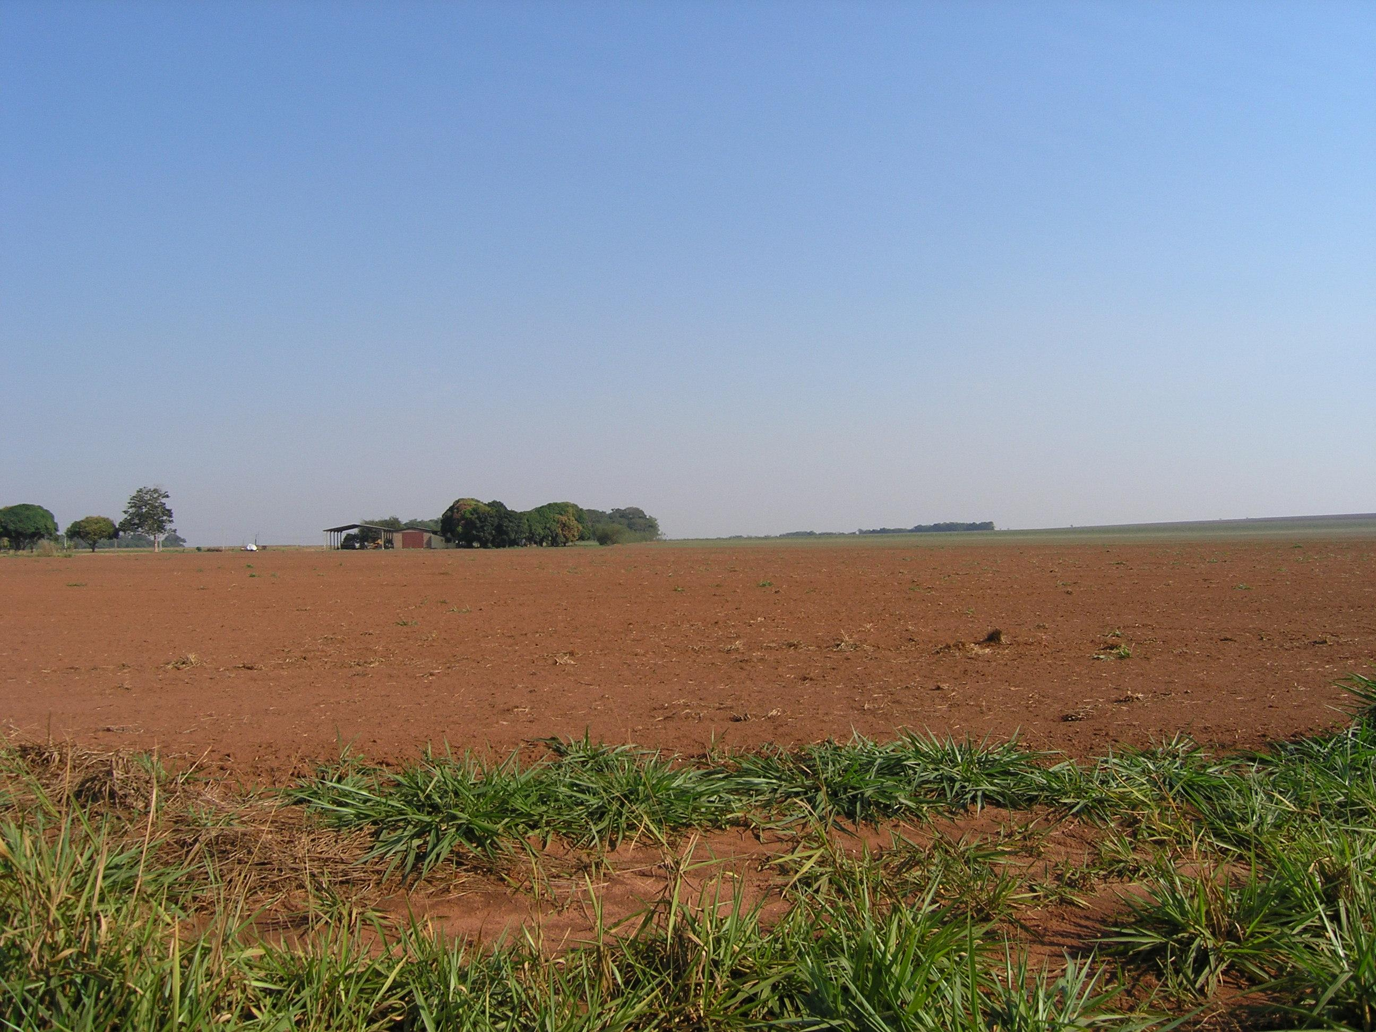

Slide 27
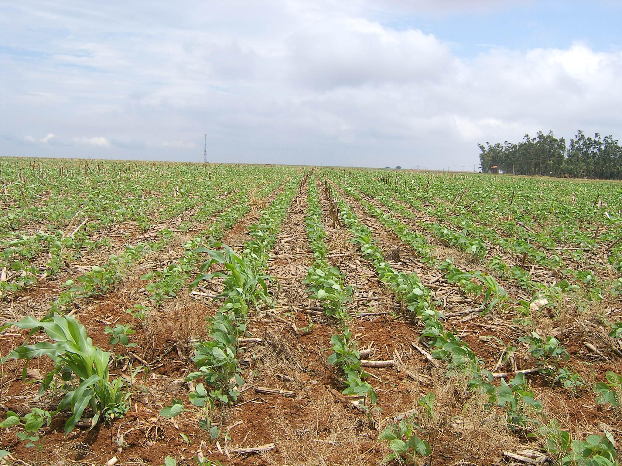
Resultado em futuras áreas agrícolas ou pastagens

Slide 28
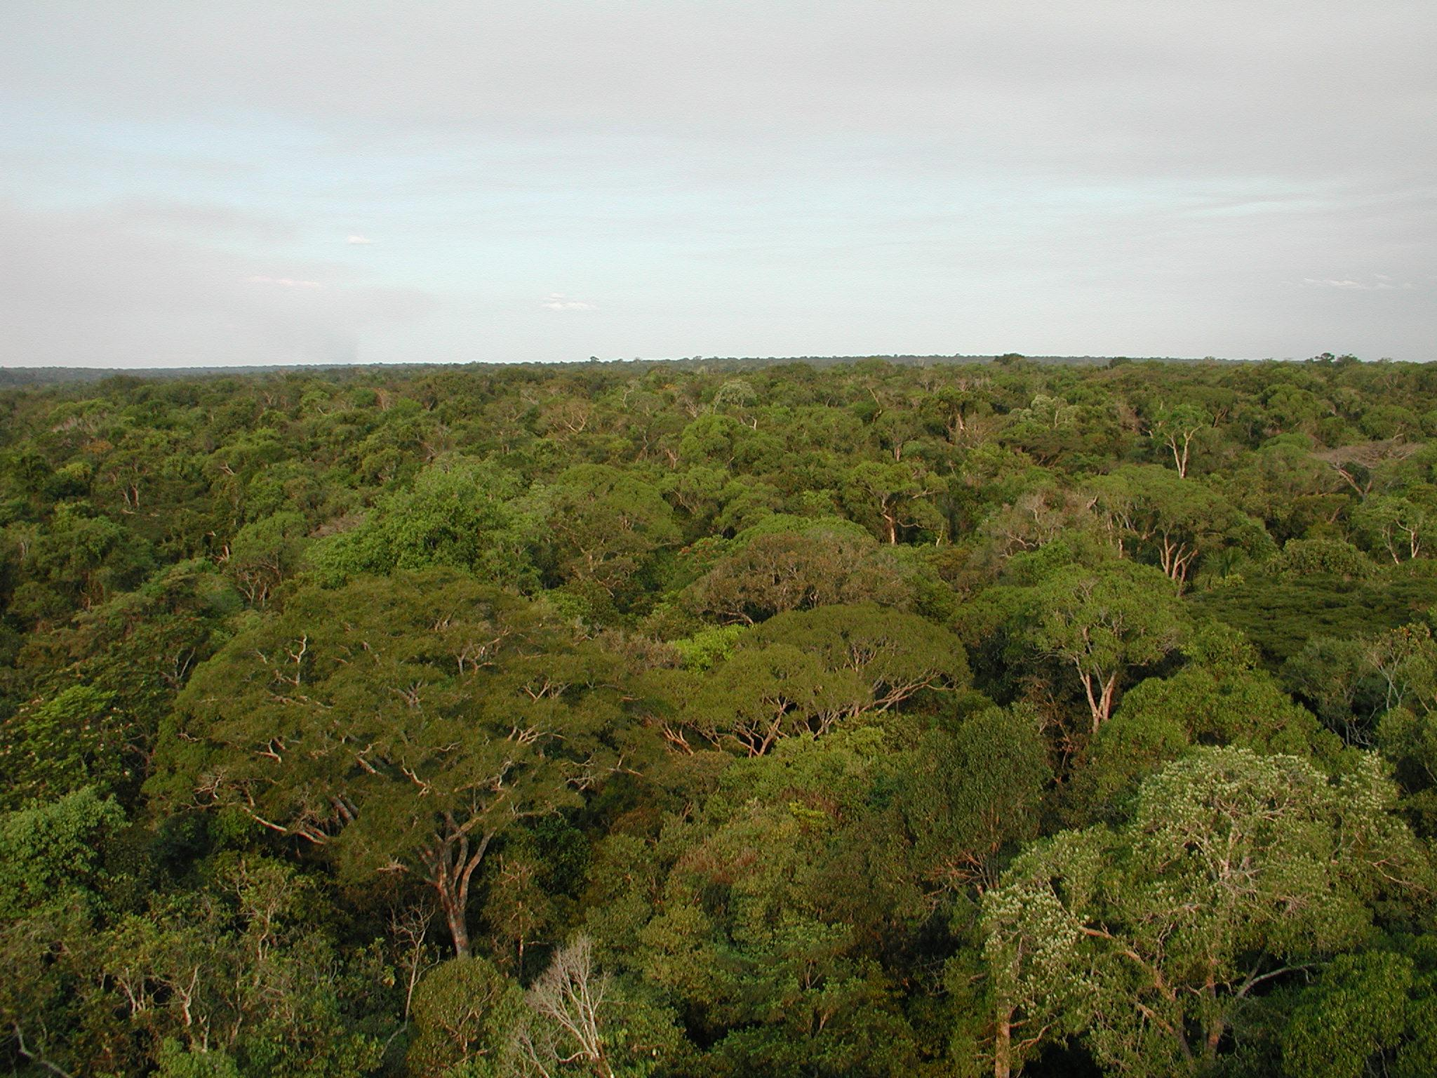
PRODES = desmatamento anual

Slide 29
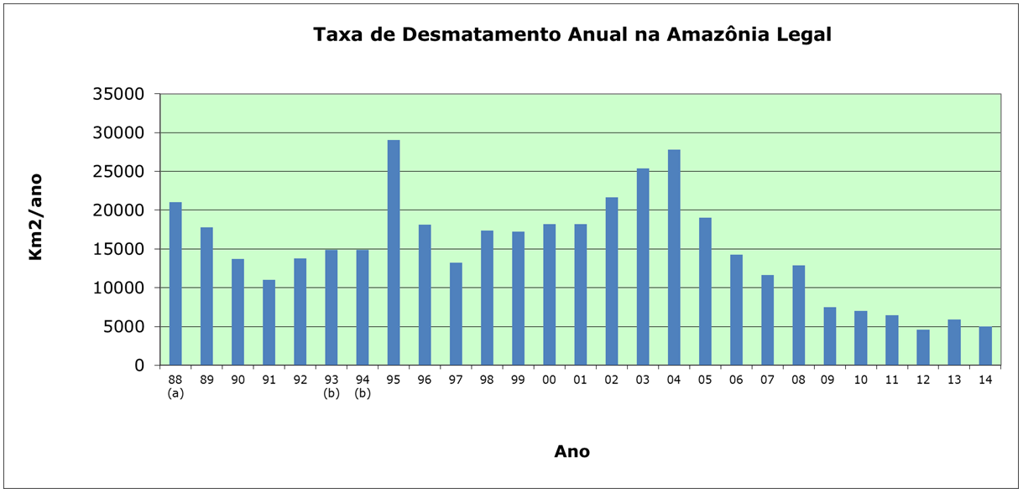
Taxa de desmatamento na Amazônia Brasileira
Km²/ano
Média entre 1977-1988
Média entre 1993-1994
Ano
88 (a) | 89 | 90 | 91 | 92 | 93 (b) | 94 (b) | 95 | 96 | 97 | 98 | 99 | 0 | 1 | 2 | 3 | 4 | 5 | 6 | 7 | 8 | 09 | 10 | 11 | 12 | 13 | 14
21050 | 17770 | 13730 | 11030 | 13786 | 14896 | 14896 | 29059 | 18161 | 13227 | 17383 | 17259 | 18226 | 18165 | 21651 | 25396 | 27772 | 19014 | 14286 | 11651 | 12911 | 7464 | 7000 | 6418 | 4571 | 5891 | 5012

Slide 30
ATUALIZAÇÃO DO PROJETO
PRODES DIGITAL
PROBLEMAS DE DISTORÇÕES
DOS MAPEAMENTOS GERADOS
EM 1997 - 2000

Slide 31
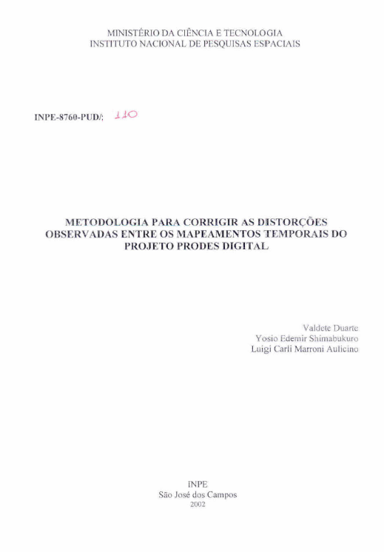
DUARTE, V.; SHIMABUKURO, Y. E.; AULICINO, L. C. M. Metodologia para corrigir as distorções observadas entre os mapeamentos temporais do projeto PRODES digital. São José dos Campos: INPE, 2002. 15 p. (INPE-8760-PUD/110). Disponível em: <http://urlib.net/6qtX3pFwXQZ3r59YD6/GPAaf>. Acesso em: 17 fev. 2015.

Slide 32
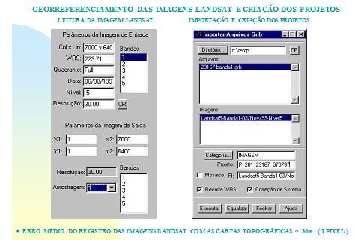
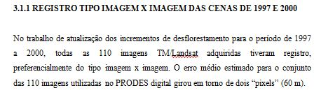

Slide 33
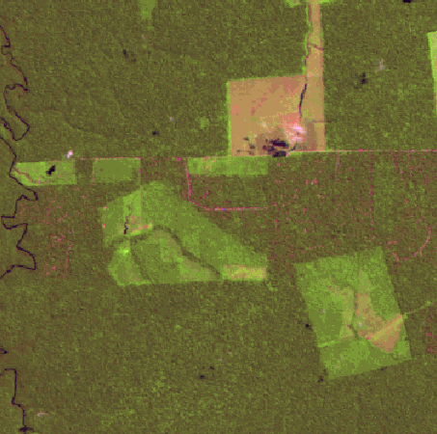
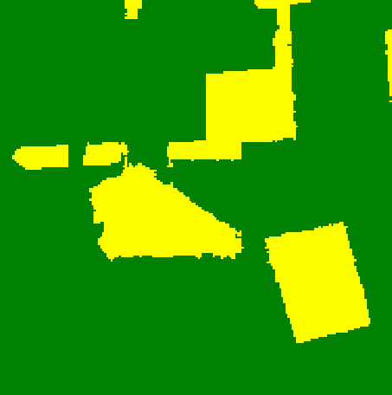
IMAGEM DE 1997
MAPA DE 1997
DESMAT. 97

Slide 34
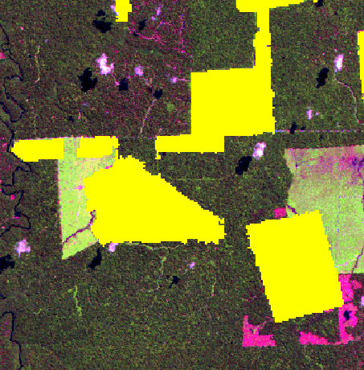
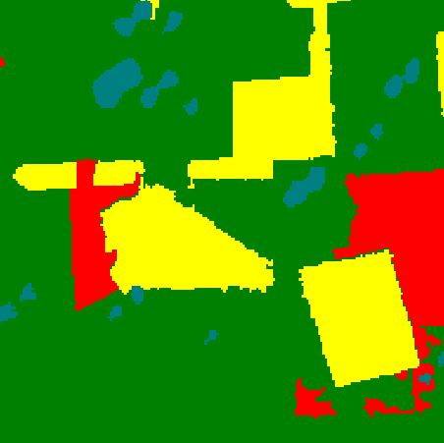
IMAGEM DE 2000
MAPA DE 2000
DESMAT. 2000
DESMAT. 97
DESMAT. 97

Slide 35
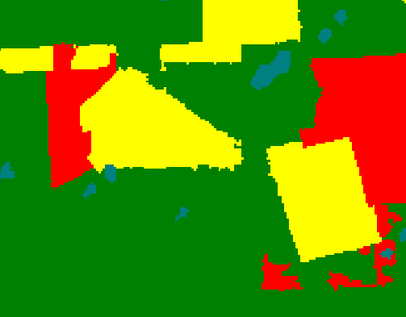
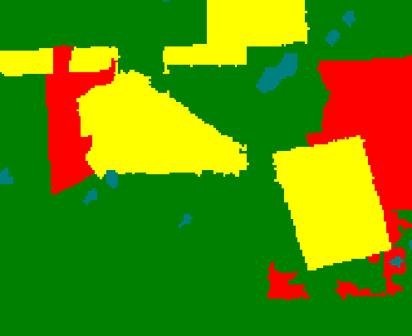
MAPA 2000 SEM CORREÇÃO
MAPA 2000 CORRIGIDO
DESMAT. 2000
DESMAT. 2000
RECUPERAÇÃO DO TEMA
DESMATAMENTO DE 1997
NO “LEGAL”
INVASÃO DO DESMAT. 2000
SOBRE O DESMAT. 1997
DESMAT. 97
DESMAT. 97

Slide 36
VISUALIZAÇÃO DAS MÁSCARAS DOS ANOS DE 1997 E 2000
SOBRE IMAGEM OBTIDA NO ANO DE 2000
1 PIXEL DE
DIFERENÇA
ENTRE MÁSCARAS
MÁSCARA DO ANO DE 1997
DESMATAMENTO 1997
NÃO-FLORESTA
HIDROGRAFIA
MÁSCARA DO ANO
DE 2000

Slide 37

ANÁLISE DOS TIPOS DE DISTORÇÕES
“FANTASMAS”
MAPA ANTIGO (1997) SOBRE MAPA DO ANO DE 2000
ÁREA OMITIDA
MÁSCARA DO
ANO DE 2000
MÁSCARA DO
ANO DE 1997
ÁREA
INCLUÍDA

Slide 38

DUARTE, V.; SHIMABUKURO, Y. E.; AULICINO, L. C. M. Procedimento metodológico para padronizar e atualizar o banco de dados do Projeto "Prodes Digital". São José dos Campos: INPE, 2003. (INPE-9544-PUD/119). Disponível em: <http://urlib.net/6qtX3pFwXQZ3r59YD6/GPBen>.

Slide 39
METODOLOGIA DO PROJETO PANAMAZONIA II
Eliminando as Distorções no PAN2

Slide 40

MOSAICO DE IMAGENS LANDSAT NASA – GEOCOVER - 2000

Slide 41

MOSAICO DE IMAGENS LANDSAT NASA – GEOCOVER - 2000

Slide 42

MOSAICO DE IMAGENS LANDSAT NASA – GEOCOVER - 1990

Slide 43

CURIOSIDADES NO MATO GROSSO
Eliminando Distorções entre Geocover 2000 e 1990
2000
1990

Slide 44

CURIOSIDADES NO MATO GROSSO
Eliminando Distorções entre Geocover 2000 e 1990
2000
LEGAL
1990
O mapa obtido sobre o Geocover 2000 é o produto considerado básico V0

Slide 45

CURIOSIDADES NO MATO GROSSO
Eliminando Distorções entre Geocover 2000 e 1990
2000
PRIORIDADE 2000 SOBRE 1990

Slide 46


CURIOSIDADES NO MATO GROSSO
Eliminando Distorções entre Geocover 2000 e 1990
2000
INVERTENDO A PRIORIDADE 1990 SOBRE 2000

Slide 47
NO PASSADO :
Conjunto de imagens registradas manualmente
(correção geométrica coordenadas geográficas extraída de cartas topográficas)
NO PRESENTE :
Conjunto de imagens registradas automaticamente
(correção geométrica de sistema e ortorretificação = MNET + Coord. Geod.)

